Slide 1
ДУХОВНЫЕ ОСНОВЫ ПАТРИОТИЗМА
Протоиерей Сергий Евсеев,
священнослужитель Свято-Успенской Тетеринской женской пустыни
Нерехтского муниципального района
Костромской области

Slide 2
Патриоти́зм (греч. πατριώτης — соотечественник, πατρίς — отечество) — нравственный и политический принцип, социальное чувство, содержанием которого является любовь к Родине и желание поддержать своим участием процветание своей страны, отечества, любовь к отчизне, отечеству.

Slide 3
(Мф.5:44)
«А Я говорю вам: любите врагов ваших, благословляйте проклинающих вас, благотворите ненавидящим вас и молитесь за обижающих вас и гонящих вас..,»

Slide 4
«Любите врагов ваших, сокрушайте врагов Отечества, гнушайтесь врагами Божиими». Свят. Филарет /Дроздов/, Митрополит Московский. Св. прав. Иоанн Кронштадтский.

Slide 5
(Иоан.15:13)
«Нет больше той любви, как если кто положит душу свою за друзей своих.»

Slide 6
(1Кор.13:3)
И если я раздам все имение мое и отдам тело мое на сожжение, а любви не имею, нет мне в том никакой пользы.

Slide 7
Идеоло́гия — совокупность системных упорядоченных взглядов, выражающая интересы различных социальных классов и других социальных групп, на основе которой осознаются и оцениваются отношения людей и их общностей к социальной действительности в целом и друг к другу…
Мировоззре́ние — система взглядов, оценок и образных представлений о мире и месте в нём человека, общее отношение человека к окружающей действительности и самому себе, а также обусловленные этими взглядами основные жизненные позиции людей, их убеждения, идеалы, принципы познания и деятельности, ценностные ориентации. Мировоззрение придаёт деятельности человека организованный, осмысленный и целенаправленный характер. Какова позиция «Я», таково и восприятие мира, замечает Ж.-П. Сартр.

Slide 8
«Предстоящий себе, себя возводит на престол божества и требует поклонения себе, своим мыслям и похотям, признания своей исключительности, оставаясь порабощенным обычной человеческой посредственностью.

Slide 9
Предстоящий Богу измеряет и оценивает себя лучами Божественности. Предстоящий совершенству судит себя высшим, доступным человеку критерием. Это предстояние поднимает сначала взор человека, потом сердце и волю его, оно вызывает в нем новые мысли, новое понимание себя, других людей и всей вселенной. Душа его переживает священное окрыление, сердце воспринимает новые ощущения, воля его научается выходить из всего личного, мелкого и пошлого и сосредотачивается на объективно лучшем, на совершенном и находит в этом лучшем жизненное задание для своего будущего.

Slide 10
Так пробуждается и крепнет в человеке живая совесть. Не совесть, угрызающая за несовершение в прошлом добра или за совершение в прошлом зла, но совесть, как творческая энергия, энергия любви и воли, направленная вперед, в будущее, к предстоящим совершениям. Она же и дает человеку то высшее счастье на земле, которое выражается словами духовное достоинство и призвание.» (1-15 сентября 1954 года) Ива́н Алекса́ндрович Ильи́н.

Slide 11
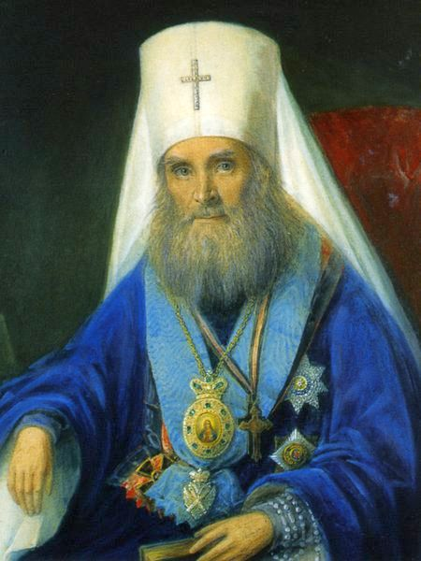
Свят. Филарет /Дроздов/, Митрополит Московский.
"Кто не любит отечества земного, не может любить отечество небесное"

